Slide 1
স্বাগতম

Slide 2
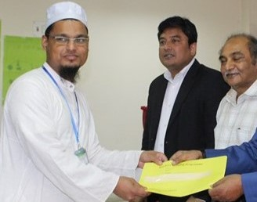
পরিচিতি
মোঃ হাফিজুর রহমান
প্রভাষক, সমাজবিজ্ঞান বিভাগ
শরণখোলা সরকারি কলেজ
শরণখোলা, বাগেরহাট।
মোবাইল নং-০১৭৪০-৪২৯৯৪৩
বাতায়ন আইডি - hafiz1984
শ্রেণি : দ্বাদশ
বিষয় : সমাজবিজ্ঞান ২য় পত্র
অধ্যায় : সপ্তম
পাঠ : ১৩ ও ১৪
সময় : ৫০ মিনিট

Slide 3
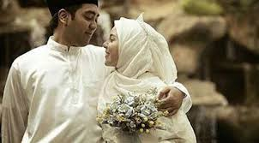
নিচের চিত্রগুলো লক্ষ্য কর

Slide 4
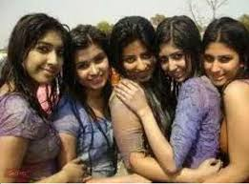
আজকের পাঠ
“বাংলাদেশে জ্ঞাতি সম্পর্কের ধরন”

Slide 5
এই পাঠ শেষে শিক্ষার্থীরা …
বাংলাদেশে জ্ঞাতি সম্পর্কের ধরন চিহ্নিত করতে পারবে।
বাংলাদেশে জ্ঞাতি সম্পর্কের ধরন বিশ্লেষণ করতে পারবে।

Slide 6
একনজরে বাংলাদেশে জ্ঞাতি সম্পর্কের ধরন প্রকারভেদ
কাল্পনিক জ্ঞাতি
বৈবাহিক সম্পর্কীয় জ্ঞাতি
রক্ত সম্পর্কিত জ্ঞাতি
প্রথাগত জ্ঞাতি
ক) শ্রেণিমূলক জ্ঞাতি সম্পর্ক
খ) বর্ণনামূলক জ্ঞাতি সম্পর্ক

Slide 7
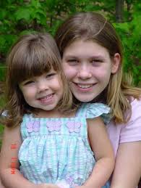
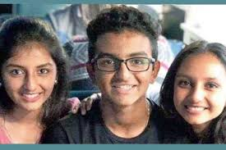
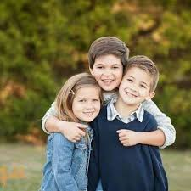
জন্মগতভাবে রক্ত সম্পর্কের ভিত্তিতে যে জ্ঞাতি সম্পর্কের সৃষ্টি হয়, যেমন- পিতামাতার সাথে সন্তানসন্ততি, ভাইবোন, নাতিনাতনি ইত্যাদি
রক্ত সম্পর্কীয় জ্ঞাতি

Slide 8
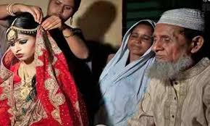
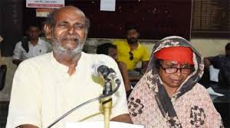
বৈবাহিক সম্পর্কের ভিত্তিতে এ জ্ঞাতি গড়ে ওঠে, যেমন- স্বামী-স্ত্রী, শ্বশুর-শাশুড়ি ইত্যাদি।
বৈবাহিক সম্পর্কীয় জ্ঞাতি

Slide 9
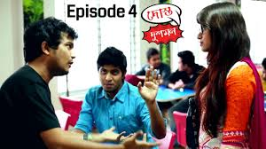
কাল্পনিক জ্ঞাতি
রক্ত কিংবা বৈবাহিক সূত্রে আবদ্ধ নয় কিন্তু তাদের সাথে রক্ত এবং বৈবাহিক সূত্রে আবদ্ধ জ্ঞাতির মতই আচরণ করা হয়। যেমন- মিতা, দোস্ত, পালিত পুত্র, ধর্মপুত্র ইত্যাদি

Slide 10
একক কাজ
রক্ত সম্পর্কিত জ্ঞাতি সম্পর্কের তিনটি উদাহরন দাও।

Slide 11
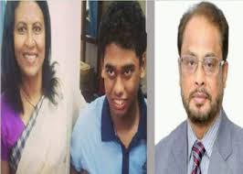
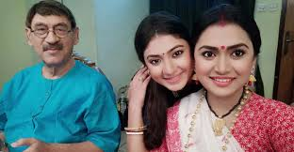
প্রথাগত জ্ঞাতি
রক্ত বা বৈবাহিক সম্পর্ক ব্যতীত অনেকটা স্থানীয় প্রথাগত সূত্রে কাউকে আত্মীয় করে নেয়া। যেমন- মায়ের সমপর্যায়ে কাউকে খালা, বাবার সমপর্যায়ে কাউকে চাচা/কাকা ইত্যাদি।

Slide 12
শ্রেণিমূলক জ্ঞাতি সম্পর্ক
এ ধরনের জ্ঞাতি সম্পর্কে রক্ত সম্পর্ক নির্দিষ্ট করে বর্ণনা করার সুযোগ নেই। যেমন- চাচাতো বোন, খালাতো বোন, মামাতো ও ফুফাতো বোন ইত্যাদি

Slide 13
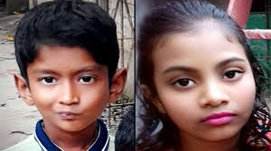
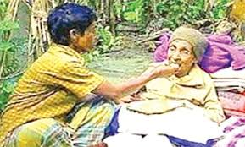
বর্ণনামূলক জ্ঞাতি সম্পর্ক
রক্ত সম্পর্কের ভিত্তিতে প্রত্যেককে স্পষ্ট করে ব্যাখ্যা বা বর্ণনা দেয়া সম্ভব।এক্ষেত্রে এক বা একাধিক শব্দ ব্যবহার করে প্রত্যেক আত্মীয় ব্যক্তিকে নির্দিষ্ট করে সম্বোধন করা হয়। যেমন- স্বামী, স্ত্রী, পিতা, মাতা, সন্তান ইত্যাদি।

Slide 14
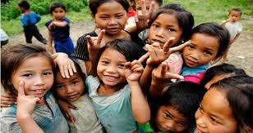
দলগত কাজ
বাংলাদেশে জ্ঞাতি সম্পর্কের ধরনের একটি তালিকা তৈরি কর।

Slide 15
মূল্যায়ন
১। পিতামাতা কোন ধরনের জ্ঞাতি?
ক। রক্ত সম্পর্কিত খ। বৈবাহিক
গ। কাল্পনিক ঘ। প্রথাগত
২। নিচের কোনটি কাল্পনিক জ্ঞাতির উদাহরণ?
ক। মা-বাবা খ। ভাই-বোন
গ। মিতা ঘ। চাচা
৩। একজন ব্যক্তি তার পিতামাতার সাথে কোন ধরনের সম্পর্ক?
ক। বৈবাহিক খ। কাল্পনিক
গ। প্রথাগত ঘ। রক্ত সম্পর্কিত

Slide 16
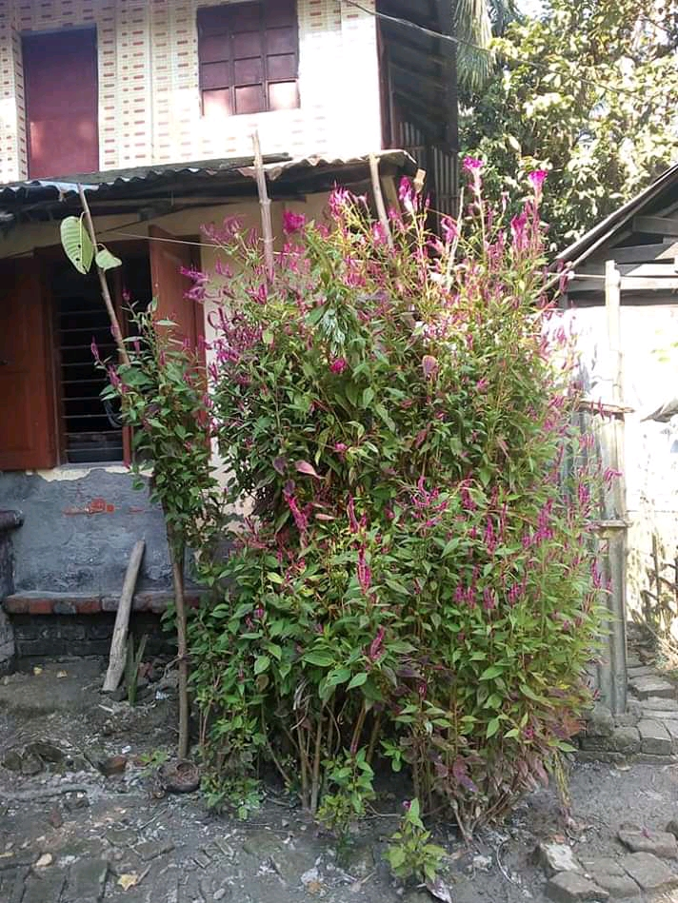
বাড়ির কাজ
“জ্ঞাতি সম্পর্কের বন্ধনই সমাজের বিভিন্ন মানুষকে সংগঠিত করে সৃষ্টি করে মানব সম্পর্কের জটিল জাল”- তুমি কি একমত?। যুক্তি দাও।

Slide 17
ধন্যবাদ

